Slide 1
UNIDAD N° 4 – ESPACIOS VECTORIALES REALES
U4 Tema 1 – Espacios y Subespacios Vectoriales Reales
ÁLGEBRA Y GEOMETRÍA ANALÍTICA
FACULTAD REGIONAL HAEDO - UTN

Slide 2
UNIDAD N° 1 – VECTORES GEOMÉTRICOS
UNIDAD N° 2 – MATRICES DE ELEMENTOS REALES
→
→
v
u
A=
→
α
α⋅v
α
A + B
α
β
→
→
β
B=
β
u + v
α⋅B
R
R³
R
R^{2×3}
¿Qué encontramos en común en su estudio?
SUMA DE VECTORES ‘+’
→
v₁
→
PRODUCTO DE UN ESCALAR
POR UN VECTOR ‘⋅’
α₁
v
E E
S C
P T
A O
C R
I I
0 A
L
v₃
α₂
AN
I
L
LO
GRUPO
Diccionario
Algebraico
→
v₂
→
→
α₃
v₁ ‘+’
v₂
1
→
0
0
→
R
α ‘⋅’ v₁
V

Slide 3
ESTRUCTURA ALGEBRAICA DE ESPACIO VECTORIAL REAL ( V, R, ‘+’, ‘⋅’)
Propiedades distributivas
Ley de composición interna
Propiedad conmutativa
Propiedad asociativa
Existe elemento neutro
Existe elemento opuesto
‘+’
Ley de composición externa
Ley asociativa mixta
Existe elemento neutro
‘⋅’
( V, R, ‘+’, ‘⋅’)
Se identifica con V, el resto lo da el contexto; ‘+’ con +, ‘⋅’ con ⋅

Slide 4






¿Son o no son Espacios Vectoriales?
SI
NO
M=$\left(\begin{matrix}1 & 2 \\ −4 & 3\end{matrix}\right)$
T=$\left(\begin{matrix}0 & 5 & 7 \\ 3 & 9 & −11\end{matrix}\right)$
$$M+T$$
{Todas las matrices}
SI
{funciones continuas con dominio en R}
SI
∉
NO
$$P1\left(x\right)=3x^{2}+7x−5$$
$$P2\left(x\right)=−3x^{2}+17x+15$$
(Polinomios de grado 2 en la variable x)
$$P1\left(x\right)+P2\left(x\right)=24x+10$$
SI
(Polinomios de grado menor o igual a 2 en la variable x)

Slide 5
ESPACIO VECTORIAL DENTRO
DE UN ESPACIO VECTORIAL
→
v₁
→
v₃
→
v₄
→
→
0
v₂
→
0
SUBESPACIO VECTORIAL
V

Slide 6
SUBESPACIO VECTORIAL DE UN ESPACIO VECTORIAL (V,R,'+','')
CONDICIONES PARA QUE UN SUBCONJUNTO S DE V SEA UN SUBESPACIO
• C1. S ⊂ V
Garantiza que se cumplen los axiomas excepto las leyes de composición interna para la suma y externa para el producto
• C2. S ≠ ∅
Se suele reemplazar esta condición por la de verificar que
• C3.
→
• C4.
v₁
→
v₂
→
→
v₁ +
v₂
Subespacios triviales:
→
0
→
α⋅ v₁
V
S
PROPIEDADES:

Slide 7







¿Son o no son Subespacios Vectoriales?
• Condición 1. C ⊂ R³
NO
• Condición 2. C ≠ ∅
∈ C
$${\vec{v}}_{1}=(1,0,0)$$
$${\vec{v}}_{2}=(1,3,0)$$
R³
• Condición 3.
$${\vec{v}}_{1}=(1,0,0)$$
$${\vec{v}}_{1}+{\vec{v}}_{2}=(2,3,0)$$
∉ C
• Condición 4.
$${\vec{v}}_{1}=(1,0,0)$$
$${8∙\vec{v}}_{1}=(8,0,0)$$
∉ C

Slide 8








¿Son o no son Subespacios Vectoriales?
• Condición 1. S ⊂ R³
• Condición 2. S ≠ ∅
$$\vec{0}=(0,0,0)$$
$${\vec{v}}_{2}=(b,0,0)$$
$${\vec{v}}_{1}=(a,0,0)$$
∈ S
R³
SI
• Condición 3.
$${{\vec{v}}_{1}+\vec{v}}_{2}=(a+b,0,0)$$
∈ S
$∀a∈R$, $∀b∈R$
• Condición 4.
$${\vec{v}}_{1}=(a,0,0)$$
$$λ{∙\vec{v}}_{1}=(λ a,0,0)$$
∈ S
$∀λ∈R$, $∀a∈R$

Slide 9


¿Son o no son Subespacios Vectoriales?
$$A=\left(\begin{matrix}a_{1,1} & a_{1,2} & a_{1,3} \\ a_{2,1} & a_{2,2} & a_{2,3} \\ a_{3,1} & a_{3,2} & a_{3,3}\end{matrix}\right)$$
R^{3×3}
SI
$$D=\left(\begin{matrix}d_{1,1} & 0 & 0 \\ 0 & d_{2,2} & 0 \\ 0 & 0 & d_{3,3}\end{matrix}\right)$$

Slide 10
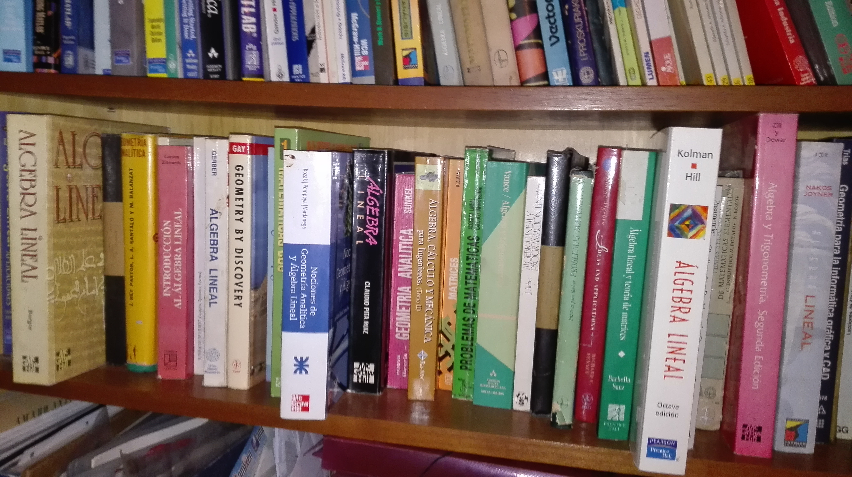

ÁLGEBRA LINEAL
Diccionario
Algebraico

Slide 11

ÁLGEBRA LINEAL
→
v₁
→
v₁
→
v₃
α₁
→
α₂
→
v₂
→
v₂
v₃
α₃
→
1
0
0
V
R
COMBINACIÓN LINEAL

Slide 12
V = R^{3×3}
¿Cuántas posiciones arbitrarias tiene una matriz en este espacio vectorial?
R^{3×3}
9
Dimensión del espacio vectorial:
S ⊂ R^{3×3}
Matrices antisimétricas de orden 3, A^{T} = − A
Impone 6 restricciones
0
a_{1,2}
a_{1,3}
CONDICIONES DE PERTENENCIA
−a_{1,2}
0
a_{2,3}
¿Cuántas posiciones arbitrarias tiene una matriz en este subespacio vectorial?
0
−a_{1,3}
−a_{2,3}
Dimensión del subespacio vectorial:
3

Slide 13



Cualquier vector de S
es
Combinación Lineal
de unos pocos
−2
15
Un ejemplo
2
$$\sqrt{5}$$
−2
15
$$\sqrt{5}$$
−15
$$\sqrt{5}$$

Slide 14
FORMAS DE IDENTIFICAR EL SUBESPACIO
CONDICIONES DE PERTENENCIA A S
VECTOR GENÉRICO DE S
UNA BASE DEL SUBESPACIO VECTORIAL S
Conjunto de elementos bien elegidos de modo que no falta ni sobra información
para obtener todo el subespacio a partir de combinaciones lineales entre ellos

Slide 15
V = R^{4×4}
R^{4×4}
¿Cuántas posiciones arbitrarias tiene una matriz en este espacio vectorial?
Dimensión del espacio vectorial:
16
S ⊂ R^{4×4}
Impone 12 restricciones
CONDICIONES DE PERTENENCIA
¿Cuántas posiciones arbitrarias tiene una matriz en este subespacio vectorial?
Dimensión del subespacio vectorial:
4

Slide 17
CONDICIONES DE PERTENENCIA A S
VECTOR GENÉRICO DE S
UNA BASE DEL SUBESPACIO VECTORIAL S

Slide 18
V = R³
¿Cuántas posiciones arbitrarias tiene v ∈ V?
Dimensión del espacio vectorial:
3
S ⊂ R³
R³
Impone 1 restricción
CONDICIONES DE PERTENENCIA
¿Cuántas posiciones arbitrarias tiene v ∈ S?
z
Dimensión del subespacio vectorial:
2
Identificación geométrica:
y
Plano que pasa por el origen de coordenadas
x
Cualquier plano que contiene al origen de coordenadas es subespacio

Slide 19
CONDICIONES DE PERTENENCIA A S
VECTOR GENÉRICO DE S
¿?
UNA BASE DEL SUBESPACIO VECTORIAL S

Slide 20

COMBINACIÓN LINEAL
,
es combinación lineal de los elementos de A, si existen α_{i} ∈ R con i = 1, 2, …, m tales que:
Planteo
Sistema de ecuaciones
Sistema compatible:
(S.C.D. ó S.C.I.)
?
3
−8
Imposible
3
0
$\frac{7}{2}$
Infinitas opciones
10
…
…

